Slide 1
Clase 1: Entendiendo los lenguajes de programación

Slide 2
Una pequeña conversación
¿Ha programado anteriormente?
¿En qué lenguajes ha programado?
¿Qué profesion tiene? ¿En qué sector trabajan / estudia?
¿Por qué quiere aprender?
¿Por qué no ha aprendido antes?
¿Qué espera del curso? ¿Para qué cree que le puede servir?

Slide 3
El mapa de ruta
a. Módulo 1: Entendiendo los lenguajes de programación (LP) (2 horas). En este módulo los estudiantes serán capaces de responder a las preguntas: ¿Qué son los LP?, ¿Cuál es la historia de los LP?, ¿Qué tipos de LP existen?, ¿Por qué los LP son tan importantes en la actualidad? ¿Qué es un algoritmo? b. Módulo 2: Lenguajes de programación para en el análisis de datos (2 horas). En este módulo los estudiantes serán capaces de responder a las preguntas: ¿Cuáles son los principales LP usados para el análisis de datos? ¿Dónde suelen usarse cuáles lenguajes? ¿Cuáles son sus ventajas y desventajas?, ¿Cuál es el mejor LP para cada necesidad?, ¿Qué LP debo usar en mi trabajo?, ¿Qué son los scripts o bitácoras?

Slide 4
El mapa de ruta
c. Módulo 3: Elementos esenciales en los lenguajes de programación y el análisis de datos (8 horas). En este módulo los estudiantes serán capaces de responder a las preguntas: ¿Qué son elementos mutables e inmutables?, ¿Qué es un ciclo y para qué sirve?, ¿Qué es una función?, ¿Qué son macros?, ¿Qué son los condicionales y operadores lógicos?, ¿Qué operaciones es posible realizar con los LP?, ¿Qué tipo de elementos existen en los LP? ¿Cómo organizar el código siguiendo buenas prácticas de programación? ¿Qué son las estructuras de datos? ¿Qué formas de organizar bases de datos existen? d. Módulo 4: Aplicaciones a la limpieza y el procesamiento de bases de datos (10 horas). En este módulo los estudiantes serán capaces de responder a las preguntas: ¿Cómo cargar información en los LP?, ¿Qué formatos puedo abrir con los LP?, ¿Cómo puedo generar nuevas variables?, ¿Cómo puedo combinar bases de datos?, ¿Cómo puedo depurar bases de datos?, ¿Cómo puedo reestructurar las bases de datos?

Slide 5
El mapa de ruta
e. Módulo 5: Aplicaciones al análisis exploratorio de bases de datos (8 horas). En este módulo los estudiantes realizarán actividades aplicadas a necesidades cotidianas relacionadas con: ¿Cómo puedo calcular estadísticas descriptivas?, ¿Cómo puedo visualizar gráficamente la información?, ¿Cómo puedo estimar regresiones? ¿Qué otras aplicaciones existen (análisis de información cartográfica, minería de texto; web scraping)?

Slide 6
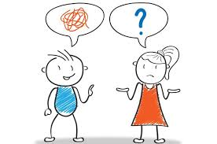
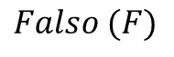
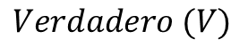
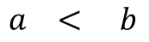
Lenguaje
Humanos
Facultad congénita
Sistema de comunicación estructurado
Intercambio de información
Organismos vivos
Biosemiótica
Dispositivos
Cibernética
Contexto de uso
Comunidad
Principios combinatorios de símbolos
Lenguaje formal (artificial)
Gramática
Alfabeto
Fórmulas bien formadas (fbf)
Secuencias usadas en disciplinas formales
Ejemplo 1
$$a < b$$
$$Verdadero (V)$$
$$Falso (F)$$
Examinar si a es menor que b
Semántica formal: Dar significado a las expresiones

Slide 7
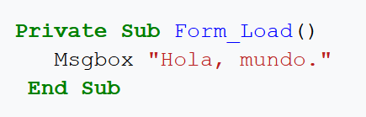
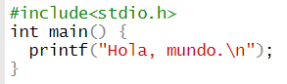
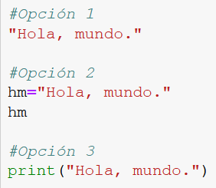
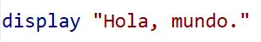
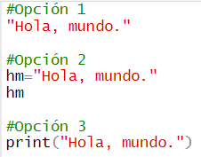
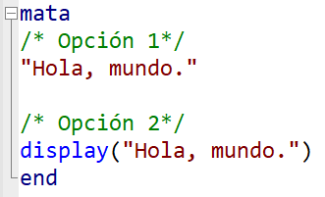
Lenguaje formal (artificial)
Ejemplo 2
Identificar los símbolos y reglas de combinación
Visual Basic
C++
Python
Stata
R (Rstudio)
MATA

Slide 8
Lenguaje de programación
Secuencias usadas en disciplinas formales
Programar
Fórmulas bien formadas
Lenguaje formal que permite escribir una serie de instrucciones o secuencias de órdenes para controlar el comportamiento de un sistema informático.
No ambiguos
Ordenados
Finitos
Almacenar y procesar información
Algoritmos
Para
especificando
Solucionar problemas
Realizar cálculos (cómputos)
Procesar datos
Automatizar tareas
¿Sobre qué datos operar?
¿Cómo deben ser almacenados los datos?
¿Cómo actuar, qué hacer, ante ciertas situaciones?
Pregunta: ¿Qué implica el contexto de uso?

Slide 9
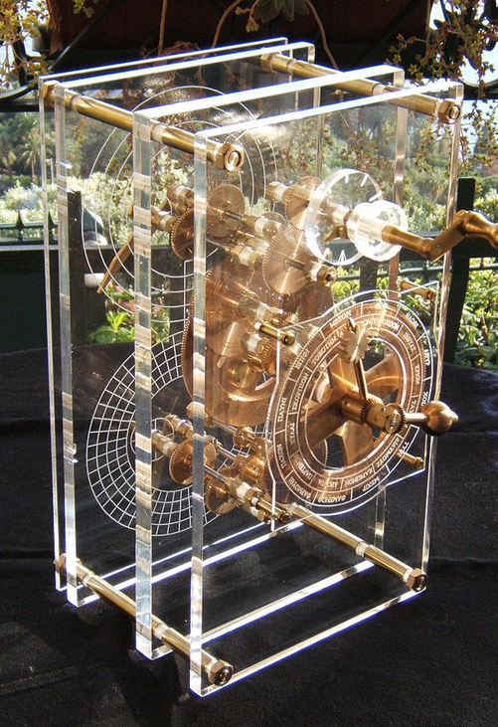
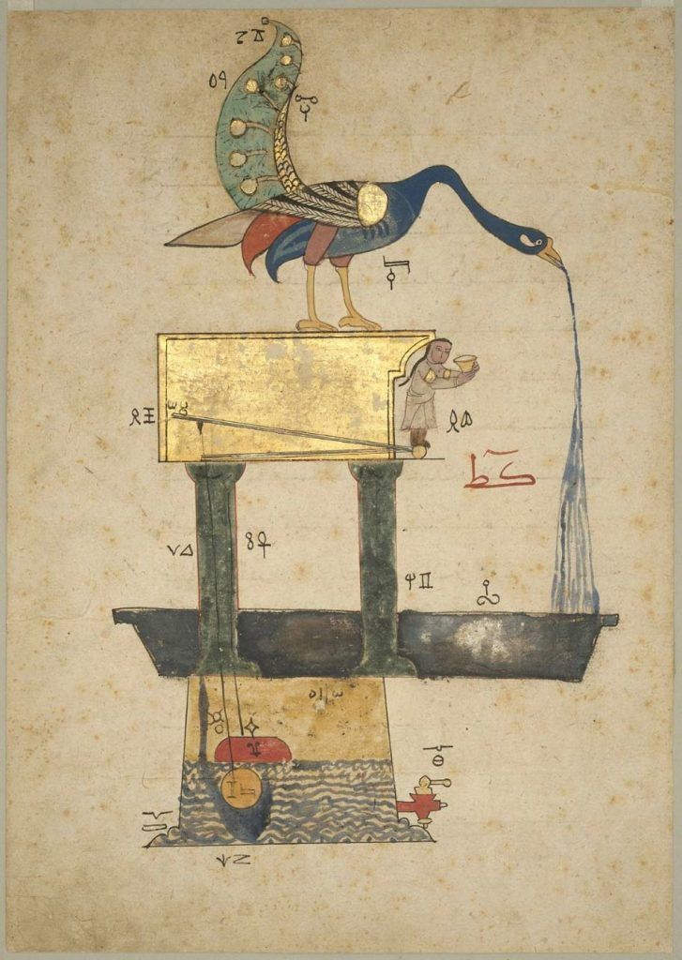
Historia de los lenguajes de programación
1. ¿Cálculos de manera automática?
Mecanismo de Anticitera
Calcular el movimiento de los 5 planetas conocidos en la época.
Aprox 200 a.C., Grecia - Roma
Insumo
Caja negra
Producto
“Girar la palanca”
“Posición de los planetas según los engranajes”
“Jalar una palanca”
Programación
no trivial
“Agua + Jabón + Toalla”
2. ¿Una máquina puede automatizar labores?
Sistema secuencial que controla un proceso automático
Inventos de Al-Jazari (Autómatas)
Aprox 1200 d.C., Mesopotamia norte (Turquía)
Dispensador de jabón y toalla para lavarse las manos

Slide 10

Historia de los lenguajes de programación
3. ¿Una máquina puede automatizar labores?
Máquina de turing
0
0
1
0
0
0 1 2
1 2 1

Slide 11
Historia de los lenguajes de programación
3. ¿Una máquina puede automatizar labores?
Máquina de turing
Si te encuentras un 0, múevete a la derecha y luego revisa la tarjeta 2
0
0
1
0
0
0 1 2
1 2 1

Slide 12
Historia de los lenguajes de programación
3. ¿Una máquina puede automatizar labores?
Máquina de turing
0
0
1
0
0
0 1 2
1 2 1

Slide 13
Historia de los lenguajes de programación
3. ¿Una máquina puede automatizar labores?
Máquina de turing
0
0
1
0
0
0 1 2
1 2 1

Slide 14
Historia de los lenguajes de programación
3. ¿Una máquina puede automatizar labores?
Máquina de turing
1
0
1
0
0
0 1 2
1 2 1

Slide 15
Pero cada empresa codificaba sus programas distinto
¡Por ejemplo en un compu, 1 era moverse a la izquierda, y 0 era moverse a la derecha… pero al reves en otros!

Slide 16
Había operaciones que eran útiles en problemas distintos

Slide 17
Código Assembly
¡Podemos reutilizar código y luego ensamblar programas!
0 1 2
1 2 1
Ya no era necesario escribir desde ceros cada programa.
0 1 0
1 1 0
0 1 2
1 2 1

Slide 18
La gran trancisión
El espacio número 32 en la memoria
1
0
1
0
0
La variable A (con el nombre A)

Slide 19
Tipos de lenguajes de programación

Slide 20
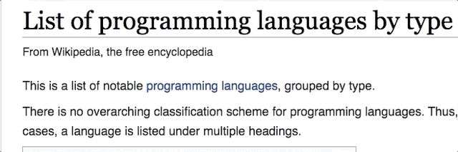
Si nos fijamos en los tipos
Muchas diferencias entre lenguajes no se notan a simple vista: ocurren detrás del telón.

Slide 21
Un lenguaje nos permite decirle a un computador qué hacer

Slide 22


Entonces aquí veremos que hay
Diferentes formas de pedirle algo a un computador
Diferentes formas en las que el computador reacciona
This Photo by Unknown Author is licensed under CC BY-SA-NC

Slide 23

5 diferencias – 5 actividades
Experiencia:
Característica de los lenguajes
Adivinar cuál es la característica
Conocer su nombre técnico

Slide 24
Diferencia 1 entre lenguajes
Traductor | Instrucción
https://translate.google.com/?sl=de&tl=es&op=translate | Nennen Sie ein rotes Objekt im Chat.
Traductor | Instrucción
https://translate.google.com/?sl=ru&tl=es&op=translate | укажите, регулярно ли вы занимаетесь спортом
Traductor | Instrucción
https://translate.google.com/?sl=haw&tl=es&op=translate | e hoʻohana i kahi kānana zoom

Slide 25
Compilados o interpretados
Si hay que pedirle a un traductor que le traduzca el código al computador, es compilado.
El botoncito de “Correr” vs “Compilar” y luego sí “Correr”
A veces ustedes van a tener que dar esa instrucción explícitamente: ahora compila.
En datos casi no se requiere esto… Suele pasar tras bambalinas, o no ocurre, son lenguajes interpretados.

Slide 26
Diferencia 2 entre lenguajes
Háganlo.
Díganle a Miguel.
Díganle a Miguel dónde.
Díganle a Miguel en qué negocio.
Díganle a Miguel en dónde venden comida muy rica a domicilio.

Slide 27
Typing
Hay nombres técnicos para cada tipo de typing, pero la idea es: qué tan explícito hay que ser para que el lenguaje entienda.
¿Hay que decirle exactamente el tipo de elemento que estoy usando? O lo va a intentar de todas formas.
Cuando usamos números vs letras.
Es probable que de esto sí vayan a tener que ser conscientes según el lenguaje que utilicen.

Slide 28
Diferencia 3 entre lenguajes
FORMA 1:
Les voy a dar géneros de música. En la tabla busquen el artista elegido y por chat pongan el nombre de una canción que conozcan
Género | Artista
Salsa | Richie Ray Y Bobby Cruz
Cumbia | Bomba estéreo
Jazz | Louis Armstrong

Slide 29
Diferencia 3 entre lenguajes
FORMA 2:
En el pánel de participantes busquen al compañero/a debajo de su nombre, escríbanle por chat en privado preguntándole su película favorita y luego la escriben en el chat público:
La película favorita de ______ es _______.

Slide 30
Objetos
En un lenguaje orientado a objetos tengo tipos de cosas y esas cosas tiene características:
Hay un tipo/categoría de algo que voy a llamar persona.
Toda “persona” tiene una película favorita.
Yo le puedo preguntar a cada persona su película favorita.
Es diferente a: yo te doy una indicación, por favor consulta en la tabla y me dices el resultado.
Ustedes definitivamente van tener que ser conscientes en cada lenguaje de cómo preguntar cosas

Slide 31
Diferencia 4 entre lenguajes
Voy a crear break out rooms de a parejas y en 2 minutos deberían responder a esta pregunta:
¿Qué lenguaje de programación creen que es más común en el entorno laboral de datos?
Entran a aquí y lo responden
https://forms.gle/6CMQMKG4sdCP9YHi6

Slide 32
Colector de basura
En el flujo de uso de algunos lenguajes, hay un pequeño programa que vive revisando si la memoria ya se desocupó.
Si la memoria no está siendo usada, la libera para otras tareas.
Ese programa se llama Recolector de basura porque recupera tareas que ya no están ocupando memoria.
Ustedes normalmente nunca se van a preocupar por esto. Bajo nivel vs alto nivel.

Slide 33
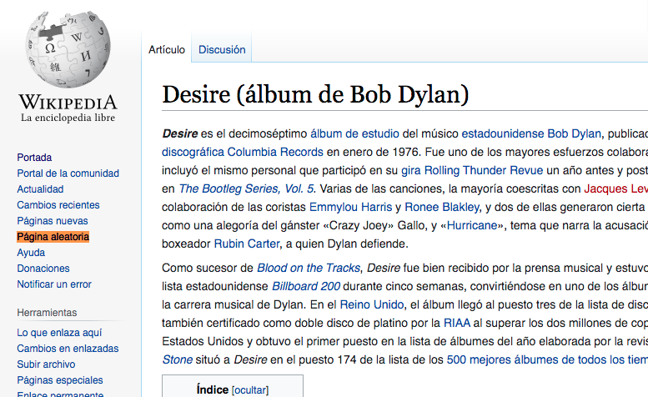
Diferencia 5 entre lenguajes
Entrar a la siguiente tabla:
https://docs.google.com/spreadsheets/d/1yRKDmVLQ8evMLv1Gv85BpXRKwZOIzeijYc5Var_ZVhI/edit?usp=sharing
Entre a Wikipedia: https://es.wikipedia.org/
Ponga página aleatoria
Si está entendible, en la tabla ponga el título de la página y un dato. Si no, busque otra página y ponga el dato.

Slide 34
Concurrencia
Noten le echamos un ojo a 24 artículos de wikipedia en menos de 2 minutos.
¡Nos demoramos 5 segundos en buscar artículos, filtrar, leer y redactar el un dato!
Todos/as estábamos avanzando al mismo tiempo.
Cuando un lenguaje puede dar una instrucción del estilo hacer dos cosas simultáneamente, es concurrente.
Para trabajar simultáneamente necesitan un computador que les permita hacerlo (múltiples threads / hilos)
https://youtu.be/WmW6SD-EHVY?t=24
Probablemente ustedes trabajen con lenguajes no concurrentes aunque tal vez, en el futuro avanzado, les pueda servir para calcular cosas a mayor velocidad, pero eso es avanzado.

Slide 35
Alfre (16 min)
¿Por qué los LP son tan importantes en la actualidad?
Bueno, aquí la competencia es más de contexto. Yo creo que la gran tesis es que la programación sirve para muchas cosas.
Actividad 1: Discusión abierta sobre ¿Por qué tomaron el curso?
Actividad 2: quién quiere ser millonario (poll) uno de estas no es una aplicación real – discusión entre pregunta y pregunta sobre diferentes formas de emplear la programación digamos (automatizando procesos engorrosos, reaccionando a comportamientos del usuario, los computadores son más rápidos en tareas determinísticas, algunas del video de everyone should code)
Actividad 3: Breve exposición sobre cómo se hacía análisis de datos antes vs ahora: cita de endeuda sobre cómo se corría la econometría antes. Fotos de los mega computadores… etc. Foto de estadísticas descriptivas escritas a máquina.

Slide 36
Los 5 tipos de diferencias entre lenguajes que acabamos de ver
5 Formas de dar instrucciones:
Compilados vs interpretados: ¿traductor?
Según su typing: nivel de explícito
¿Son orientados a objetos?: ¿a quién le pregunto?
¿Tienen colector de basura?: alto y bajo nivel
Concurrencia: múltiples tareas al tiempo

Slide 37
En qué mundo estamos
La importancia de programar

Slide 38
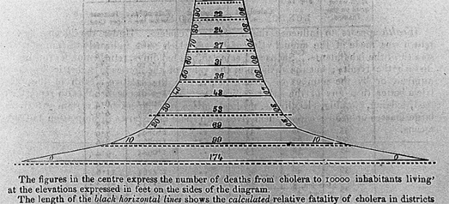
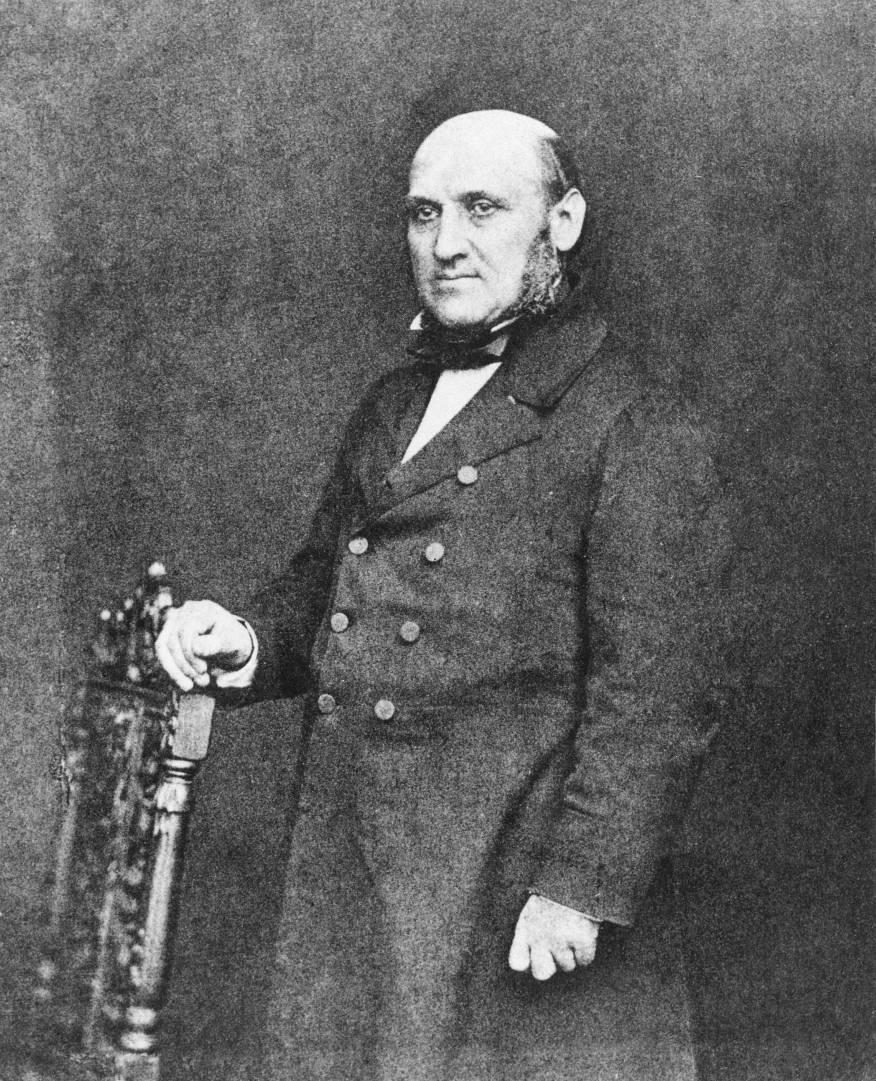
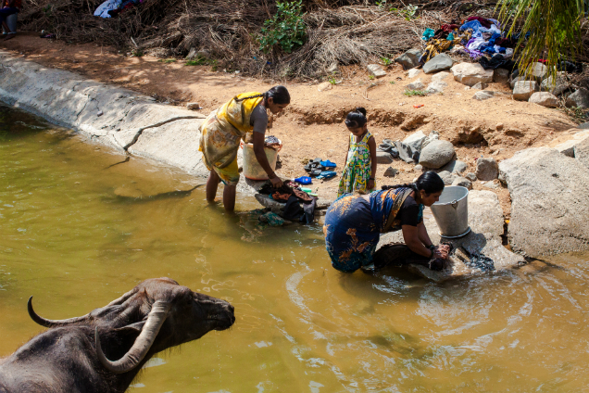
Un par de historias
En el siglo XIX, la cólera agobiaba a Londres.
William Farr (1807-1883).
En principio se pensaba que se transmitía por el aire.
El análisis posterior dejó ver que era cercanía al agua, posiblemente contaminada, la que estaba relacionada
Fuente: De Joy of data en Curiosity Stream

Slide 39
Pero los datos se almacenaban a mano
Y se procesaban igual…

Slide 40
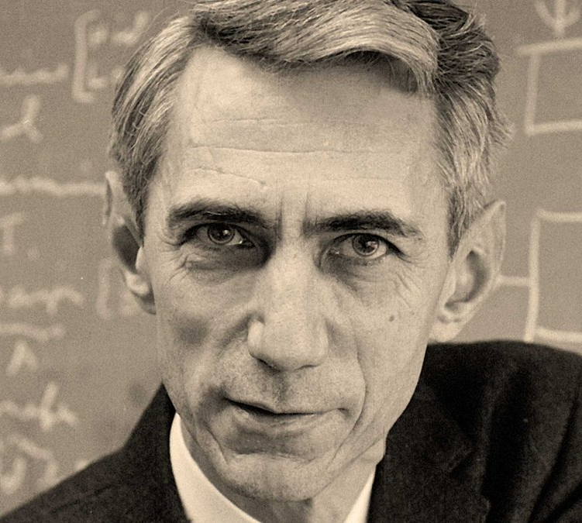
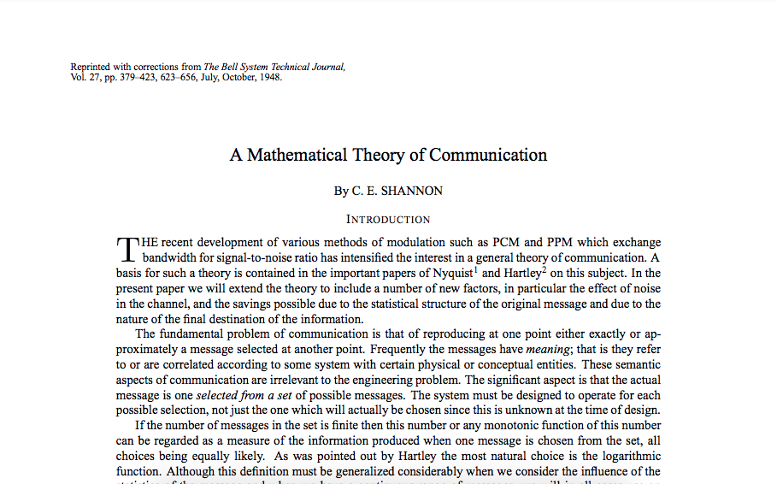

Slide 41
Emisor
Receptor
mensaje

Slide 42

Emisor
Ruido
Receptor
mensaje

Slide 43
En una corriente eléctrica se pueden distinguir dos estados
(medio caricatura, pero sí):
Encendido
Apagado

Slide 44
En una corriente eléctrica se pueden distinguir dos estados
(medio caricatura, pero sí):
Encendido
Apagado

Slide 45
En una corriente eléctrica se pueden distinguir dos estados
(medio caricatura, pero sí):
Encendido
Apagado

Slide 46
En una corriente eléctrica se pueden distinguir dos estados
(medio caricatura, pero sí):
Encendido
Apagado
Enviamos este código

Slide 47
En una corriente eléctrica se pueden distinguir dos estados
(medio caricatura, pero sí):
Encendido
Apagado
Y al otro lado reconstruimos la onda

Slide 48
Emisor
Receptor
Codificar
Reconstruir
mensaje

Slide 49
Podemos representar cualquier cosa como una secuencia de bits

Slide 50
Podemos representar cualquier cosa como una secuencia de bits!!!!!!!

Slide 51

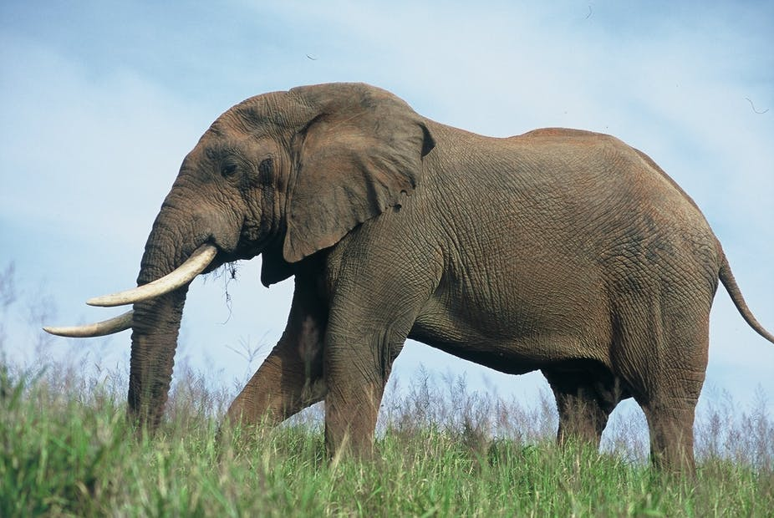



Podemos representar cualquier cosa como una secuencia de bits!!!!!!!

Slide 52
Información digital
Utilizamos codificación para almarcenar información

Slide 53
¿Qué hay que hacer para calcular cosas con los datos?
Para utilizar la información en los datos necesitamos darle instrucciones a la máquina.
En computación llamamos a esas instrucciones:
Algoritmo
Una secuencia de instrucciones paso a paso para ejecutar una tarea.

